Slide 1
스태가노그라피
Steganography

Slide 2
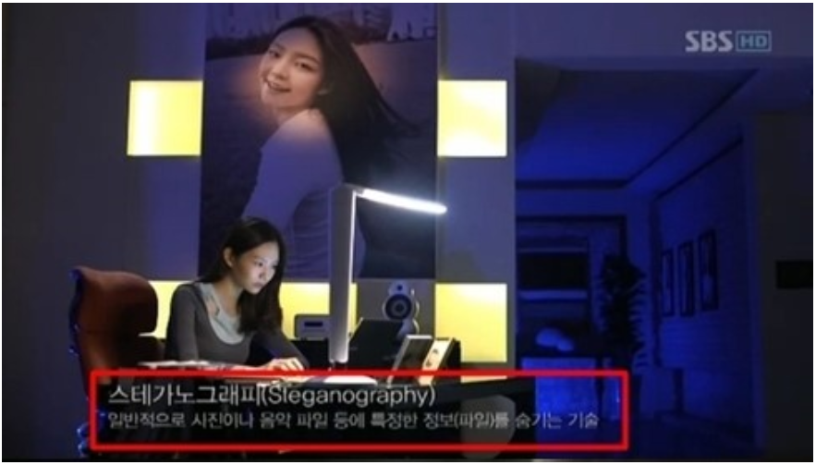

Slide 3
사전적의미 와 유례
Steganography
Stegano (숨겨져있다.) grapy(쓰다.,그리다) 감춰진 글.
유례
고대 그리스에서 유례가 되었다.

Slide 4
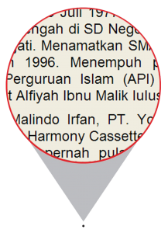
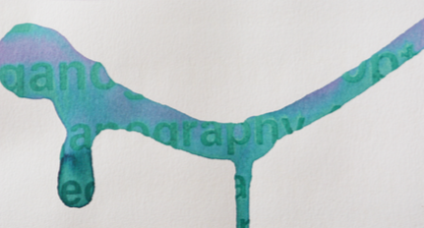
사례

Slide 5
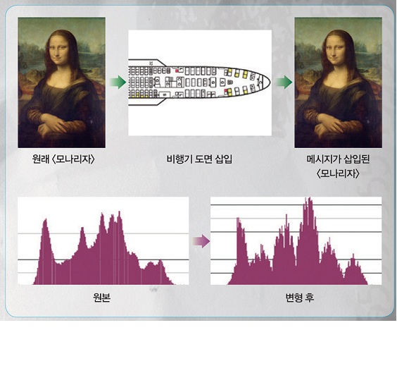
사례2

Slide 6
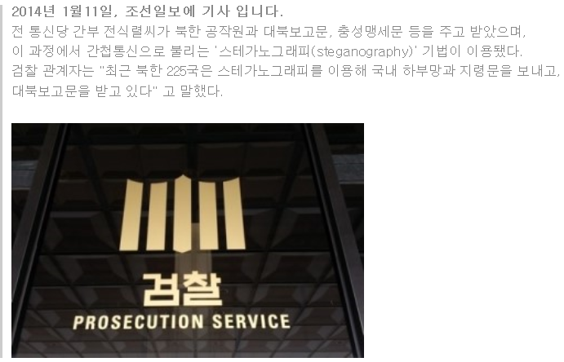
북한 간첩이나, 러시아 스파이, is테러집단도 사용 중..

Slide 7
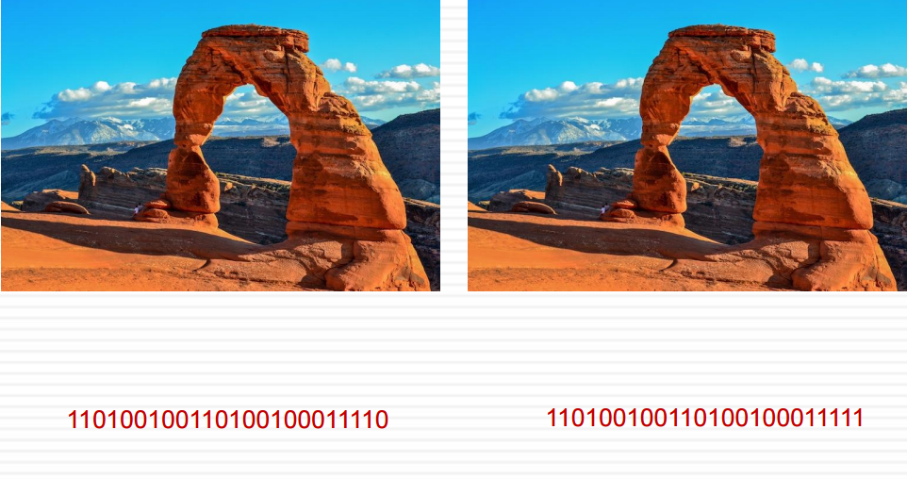

Slide 8
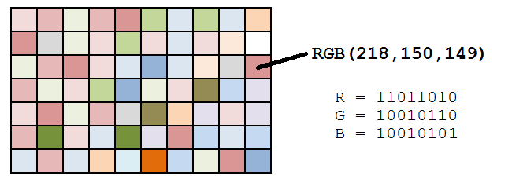
스테가노그래피 기술.
LSB(Least significant Bit)를 이용한 방법.
이미지 내용 중 중요도가 가장 떨어지는 부분에 정보를 삽입 하는 기술

Slide 9
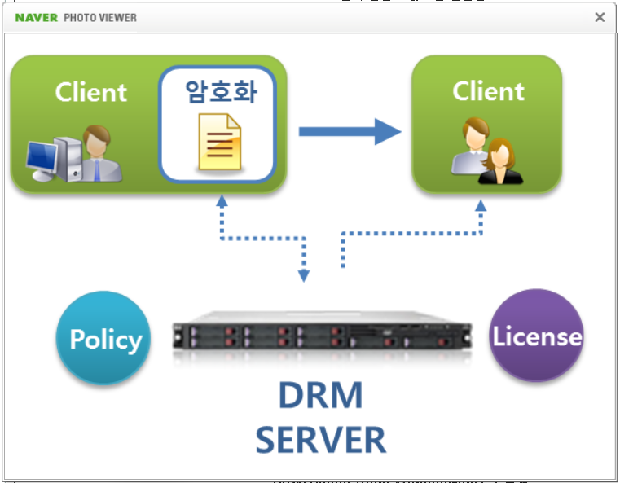
DRM(DIGITAL RIGHTS MANAGEMENT)

Slide 10
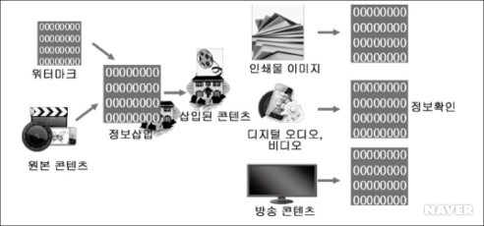
스테가노그래피를 이용한 워터마킹, 핑거프린팅

Slide 11
오늘의 교훈
다운받은 콘텐츠 함부로 업로드하지 말자!

